Slide 1
Работа с деформированными предложениями.

Slide 2
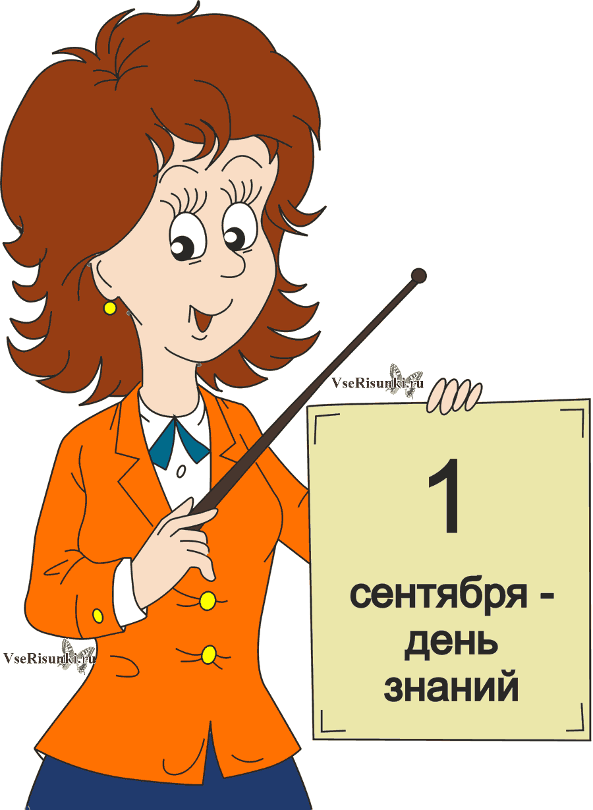
Цели:
- развивать умение составлять предложения из слов, данных в начальной форме;
-упражнять в грамматическом оформлении предложений;
-учить произносить предложения с различной интонацией;
\
Цели

Slide 3
Загадки
Выделение первого слога в ответах на загадки.

Slide 4
Змея разлеглась у меня на пути, Ползёт, а меня не пускает пройти, Ползёт, оставаясь на месте своём. Ты знаешь, о чём говорю я? О чём?

Slide 5
Я — вода и по воде плаваю. Кто я?

Slide 6
Один брат — ест и голодает, а другой — идёт и пропадает.

Slide 7
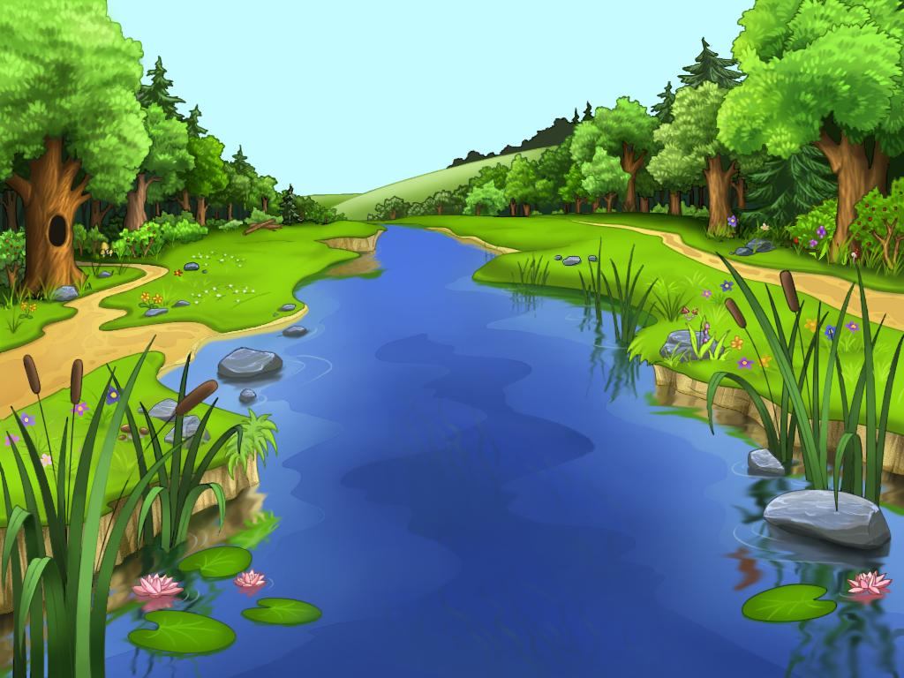
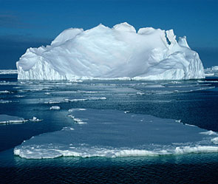
РЕКА
ЛЬДИНА
ОГОНЬ, ДЫМ

Slide 8
У дома лужа.
-Сколько слов в этом предложении?
-Назови слово, которое надо писать с заглавной буквы.

Slide 9
Вербальный синтез.
Слова:
брат, сестра, читать, старший, сказка.
Составьте из слов повествовательные предложения.
Составьте из слов вопросительное предложение.
Голосом передайте интонацию.

Slide 10
Жужжат, улей, в, новом, пчёлы.
Едет, быстро, такси, дорога, по.
Остановка, машина, к, подъехала, красная.
Луна, светит, яркая, небо, в.
Болото, в, жаба, жадная, живёт.

Slide 11
Карась.
Карась обычно живет в прудах. Зеленая тина покрывает пруд сверху. Но карась любит такие уголки.
Карась, в, тина, зарывается, день.
Он, ночь, пробираться, к, берег.
Карась, камыш, молодой, там, пробовать.

Slide 12
Работа с текстом «Карась».
Прочитайте начало рассказа.
Уточнение лексического значения слов (тина).
Сколько предложений вы прочитали?
О ком идет речь в рассказе?
Составление предложений.

Slide 13
Текст –это группа предложений, связанных по смыслу, записанных в строгом порядке

Slide 14
Составь предложения (устно)

Slide 15
1. наших, В, соловьи, живут, лесах.

Slide 16
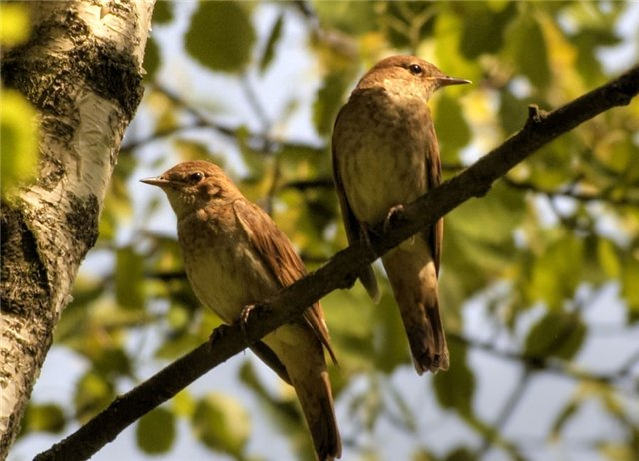
В наших лесах живут соловьи.

Slide 17
2. часто, Соловьиные, трели, в лесу, звучат.

Slide 18
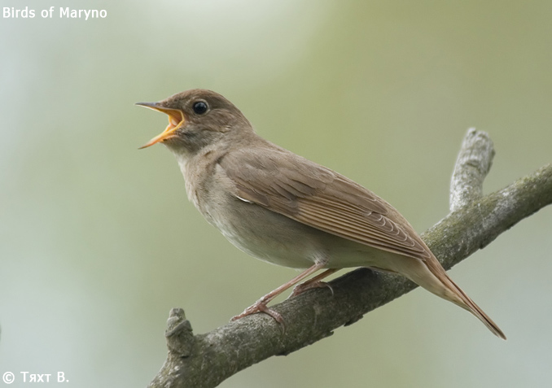
Соловьиные трели часто звучат в лесу.
Prezentacii.com

Slide 19
3. гнезда, на сучьях, Соловьи, деревьев, вьют.

Slide 20
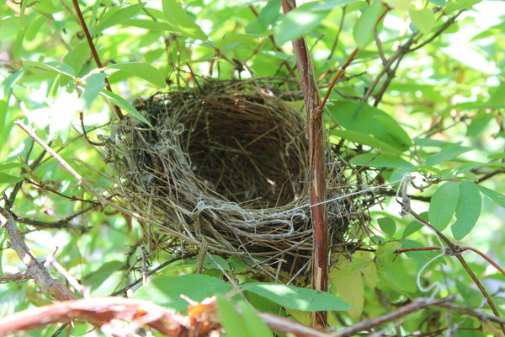
Соловьи вьют гнёзда на сучьях деревьев.

Slide 21
4. У, птенцы, соловьев, летом, появляются.

Slide 22
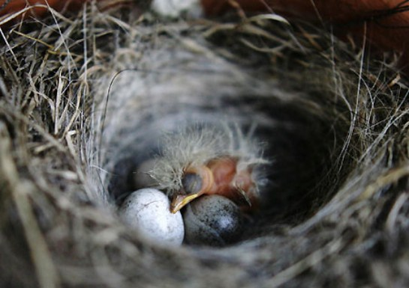
У соловьёв летом появляются птенцы.

Slide 23
5. всегда, Малыши, голодны.

Slide 24
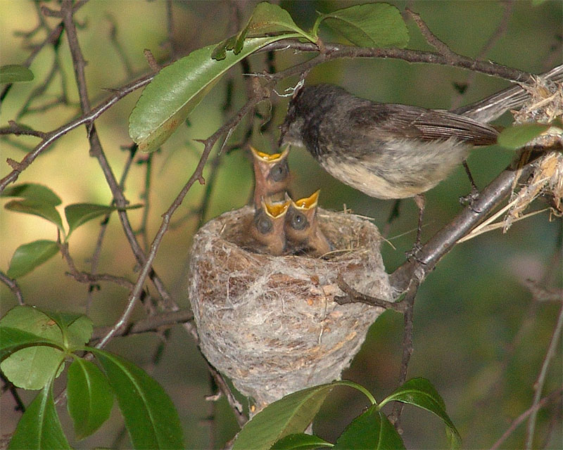
Малыши всегда голодны.

Slide 25
6. ищут, летают, день, и, весь, Родители, птенчикам, пищу.

Slide 26
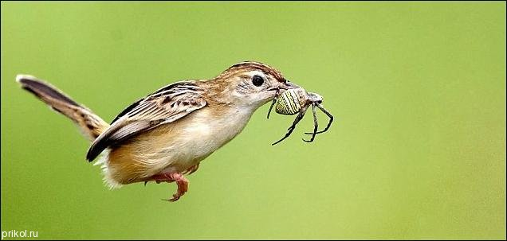
Родители весь день летают и ищут птенчикам пищу.

Slide 27
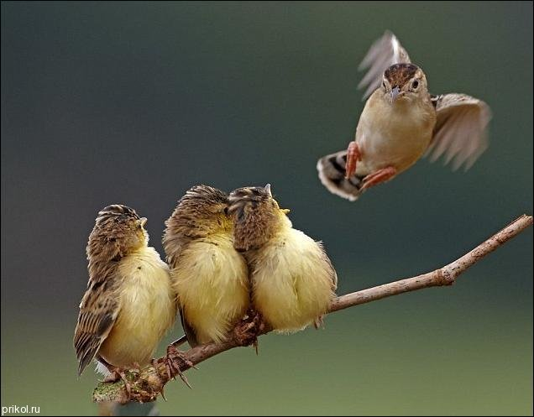
В наших лесах живут соловьи. Соловьиные трели часто звучат в лесу. Соловьи вьют гнёзда на сучьях деревьев. У соловьёв летом появляются птенцы. Малыши всегда голодны. Родители весь день летают и ищут птенчикам пищу.

Slide 28
Как называется группа слов, связанных между собою по смыслу?
Итог
ПРЕДЛОЖЕНИЕ

Slide 29
Что нового узнали?
Что понравилось?

Slide 30
Молодцы!

